Slide 1
Ai4ia
Artificial intelligence for internal audit
EMBRAER S.A.

Slide 2


Contexto
Auditoria Interna
          27 funcionários (3 líderes, 19 auditores e 5 investigadores);
            Função corporativa e global, cobrindo 10+ países;
            22 auds (2022) > 26 auds (2025) > 28 auds (2026 - projeção).
              +Tecnologia >> +Profundidade >> +Quantidade
COPILOT
          Homologado ~2024, adoção imediata pela Auditoria Interna;
          EXEMPLOS:
            PROGRAMAS DE TRABALHO (WP): Propõe testes, amplia cobertura e acelera a revisão
            RELATÓRIOS: Torna o relatório mais claro e direto

Slide 3

Programas de trabalho (WP)
WP – as is* (ou as was)
1
WP estático >> não evolui com o ambiente de controle
Achados burocráticos >> não protegem nem agregam valor
Auditor “ticador” >> não se desenvolve
IA generativa >> terceiro auditor
WP >> +profundo & alinhado aos riscos do negócio
Auditor +analista & +questionador >> –executor
+Resultado >> -esforço
WP – to be (ongoing)
2

Slide 4

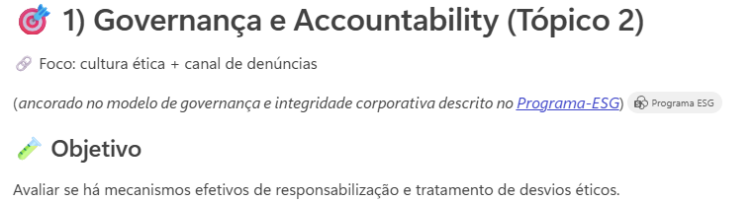
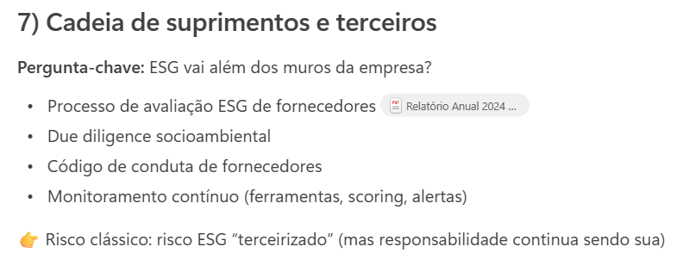
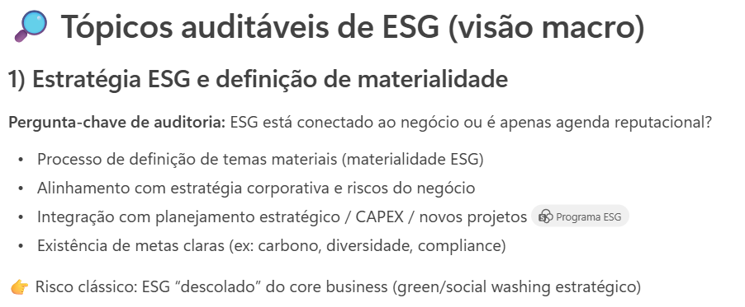
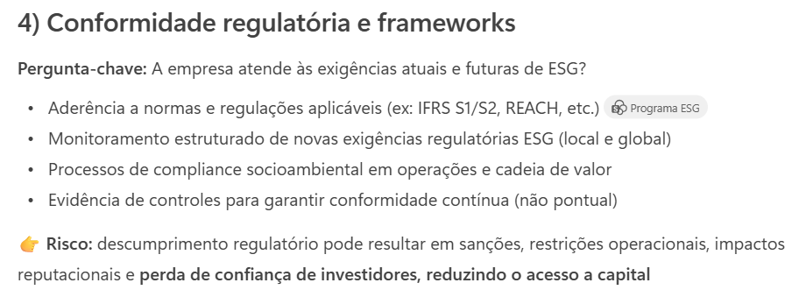

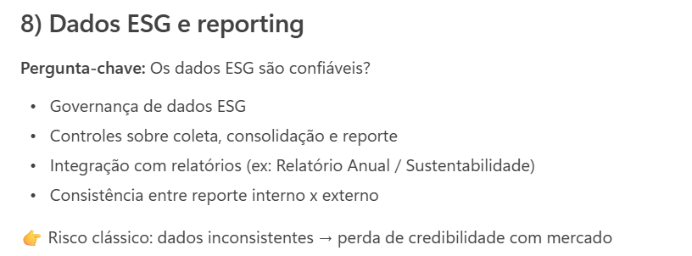
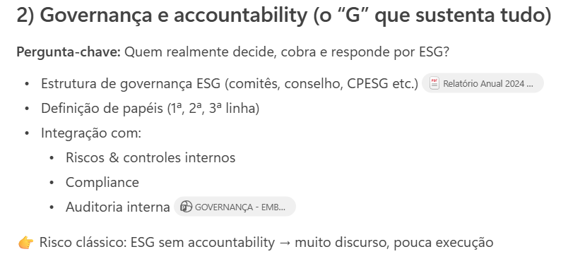
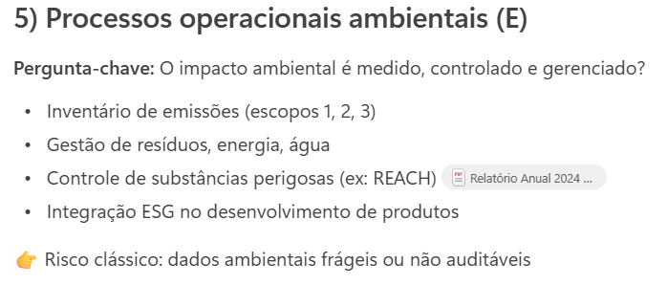
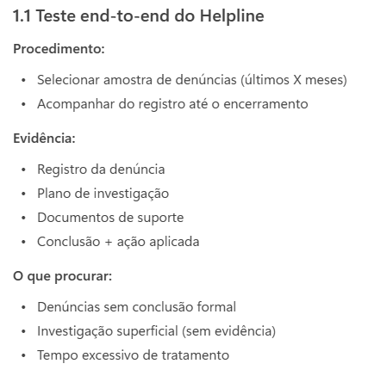
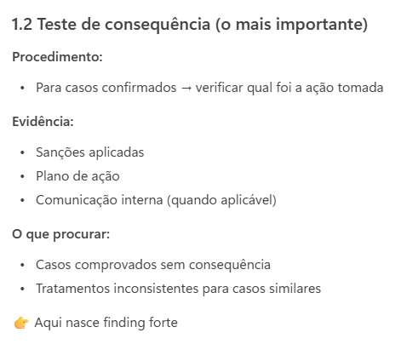
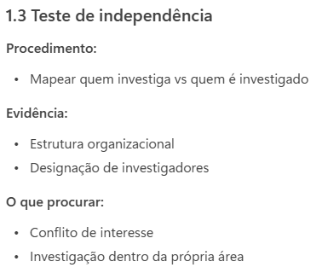
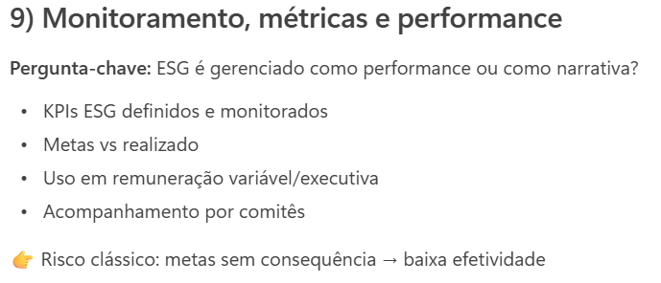
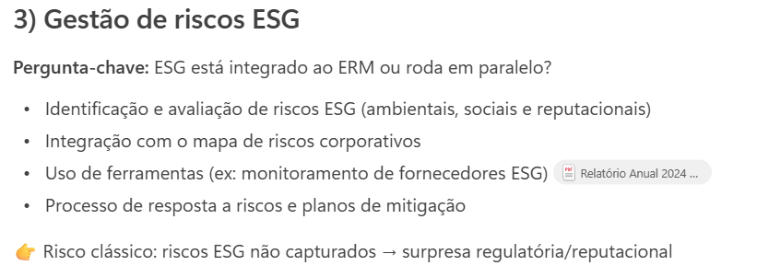
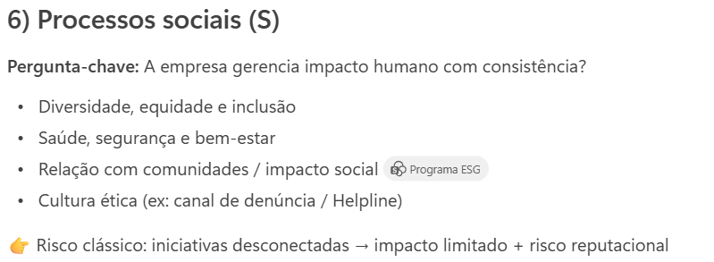
Wps +ia generativa – na prática
PROMPTS
          A auditoria precisa caber em 3 meses. Se eu precisar priorizar 4 tópicos de testes, pode me dizer qual você priorizaria?
PROMPTS
          Pense como auditor e me diga tópicos auditáveis, de forma macro, para eu auditar os processos de ESG na minha empresa
PROMPTS
          Gostei dos insumos... Pode me dar mais detalhes de como eu testaria os tópicos selecionados? (apenas exemplo)
**Não aceite, simplesmente... Critique e questione

Slide 5

relatório
relatório – as was
1
Historicamente, fase de reporting +onerosa
Relatório extenso / confuso >> não lido / não compreendido
Ausência de linha editorial >> +desgaste no leitor
Maior celeridade na escrita
Maior coesão e +clareza dos pontos
Recomendações +robustas
relatório – to be (ongoing)
2

Slide 6
relatório
ITENS DO REPORT
MANCHETE: Necessita-se de um título executivo claro para esta frase, em português. Atenção à correta utilização de letras maiúsculas, sendo apenas a primeira palavra ou nomes próprios capitalizados.
TABELA RESUMO: Atue como um auditor e escreva uma frase, com cerca de 30 a 40 palavras, para resumir os principais aspectos do respectivo achado. Seja muito conciso ao descrever quantidades. Sempre que houver menção a moedas no texto, apresente a informação no formato: “USD ## million” ou “USD ## thousand”. Caso seja excessivamente operacional, evite detalhar a quantidade de exceções.
DICA CORPO: ELI5 / TL;DR / Construa um texto fluido e melhore o storytelling. Quero frases sem bullets e sem segmentos.
CORPO: Escreva em português, de forma executiva, sempre em tom formal e impessoal. Caso, por qualquer motivo, seja mencionado o nome de um indivíduo ou login de usuário, trate de forma genérica, como “users”. Deseja-se três frases com um storytelling específico, sendo a primeira focada em contextualizar o processo, a segunda sobre o problema em si (incluindo a referência ao doc.emb, quando aplicável, que se refere a políticas e procedimentos, desde que exista no texto original; e, caso o texto original contenha informações sobre números e valores, estas devem ser obrigatoriamente mantidas no conteúdo final) e a última focada na conclusão, trazendo consequências e impactos reais. Não incluir ações requeridas no texto, pois há uma seção específica do relatório destinada às recomendações.
RISCOS E IMPACTOS: Escreva em uma única frase fluida, em português, de forma resumida e com linguagem executiva, para sintetizar os riscos e impactos, incluindo potenciais riscos não descritos originalmente.
RECOMENDAÇÕES: Escreva bullets, em português, com recomendações de forma muito objetiva, para garantir um acompanhamento adequado no futuro. Foque nos verbos e nas ações para facilitar o follow-up. Certifique-se de que a redação permita o acompanhamento por meio de marcos claros, em vez de ações indefinidas ou contínuas.

Slide 7
relatório
EXEMPLO HIPOTÉTICO
em um teste de auditoria de compras, cujo procedimento é o Doc.Emb 1234, foi identificado que houve falha no controle na gestão de pedidos e que havia muitos casos com o saldo em aberto. pedidos com saldo em aberto representam risco de uso indevido de saldo. O procedimento recomenda encerrar, dentro de xx dias. De 100 casos analisados, 10 apresentaram problemas e o valor somou USD 1 milhão.
Falha no encerramento de saldos em aberto na gestão de pedidos
No processo de compras, foram identificadas falhas no encerramento de saldos em aberto, em desacordo com o Doc.Emb 1234, expondo a organização a uso indevido de saldo, fragilidades de controle e potenciais impactos financeiros, operacionais e de conformidade de USD 1 million.
Falha no encerramento de saldos em aberto na gestão de pedidos
No contexto do processo de compras, o teste de auditoria avaliou a aderência dos controles aplicados à gestão de pedidos, considerando os parâmetros estabelecidos para o encerramento tempestivo de saldos em aberto.
Foi identificada falha de controle na gestão de pedidos, em desacordo com o Doc.Emb 1234, com recorrência de casos com saldo em aberto, situação observada em 10 de 100 casos analisados e correspondente ao montante de USD 1 milhão.
Esse cenário amplia a exposição ao uso indevido de saldo, compromete a efetividade do ambiente de controle e pode gerar impactos financeiros, operacionais e de conformidade.
RECOMENDAÇÕES:
Revisar os pedidos com saldo em aberto e concluir a regularização integral dos casos identificados.
Atualizar o procedimento aplicável para contemplar critérios claros de encerramento de saldos em aberto.
Definir responsáveis e prazos formais para a análise e encerramento de pedidos pendentes.
Implementar controle de monitoramento periódico para identificar pedidos com saldo em aberto fora do prazo definido.
Validar a aderência do processo revisado ao Doc.Emb 1234 e formalizar sua aprovação.
Executar comunicação direcionada às áreas envolvidas sobre os critérios atualizados e responsabilidades definidas.
Comprovar a efetividade das medidas implantadas por meio de teste de validação em amostra definida.

Slide 8
FUTURO >> copilot studio
Tudo o que vimos antes — agora com agentes que automatizam e executam ações.

